Slide 1
Лекция 9: Внедрение многофункционального устройства защиты Cisco Adaptive Security Appliance (ASA)
CCNA Security v2.0

Slide 2
Тема 9.1.1: Решения ASA

Slide 3
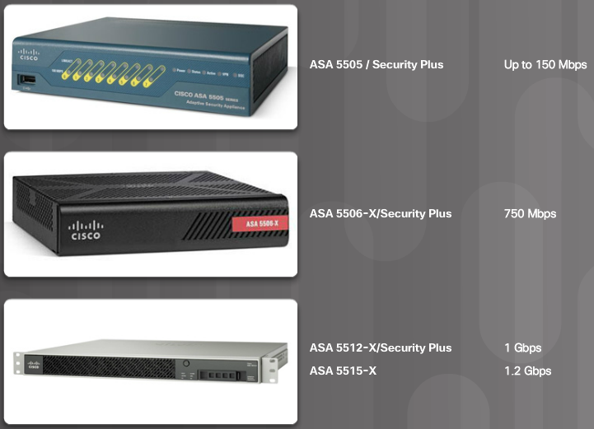
Модели межсетевых экранов ASA
Модели ASA для небольших офисов и филиалов
Notes:
9.1.1.1 Модели межсетевых экранов ASA

Slide 4
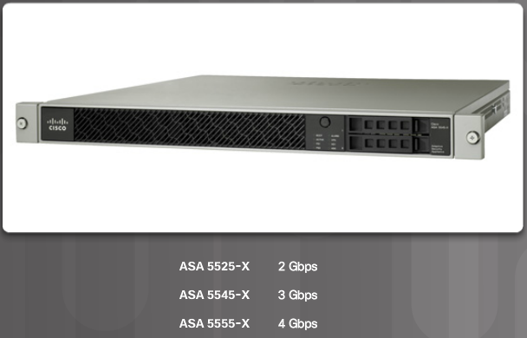
Модели межсетевых экранов ASA (продолжение)
Модели для интернет-периметра
Notes:
9.1.1.1 Модели межсетевых экранов ASA (продолжение)

Slide 5
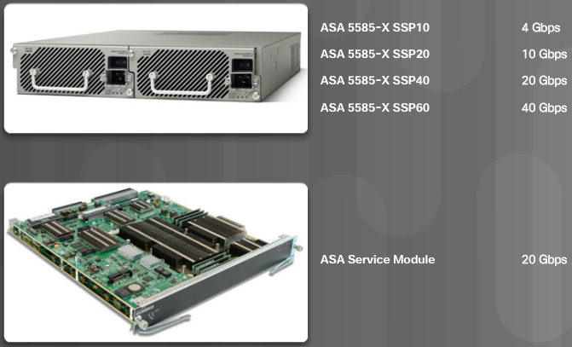
Модели межсетевых экранов ASA (продолжение)
Модели для корпоративных центров обработки данных
Notes:
9.1.1.1 Модели межсетевых экранов ASA (продолжение)
9.1.1.2 Устройства межсетевых экранов Cisco ASA нового поколения: Видео. Представляем Cisco ASA с сервисами FirePOWER

Slide 6
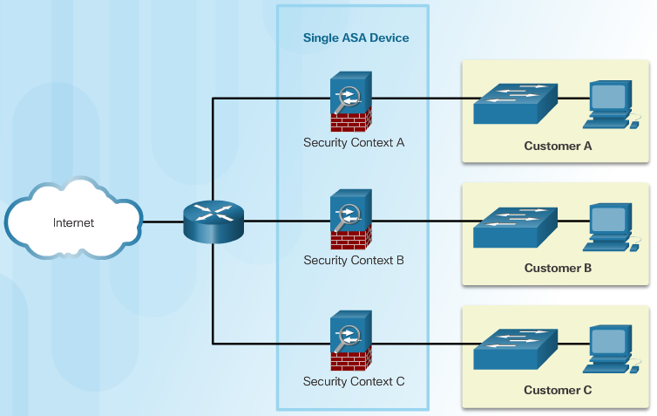
Расширенная функциональность межсетевого экрана ASA
Виртуализация ASA
Notes:
9.1.1.3 Расширенная функциональность межсетевого экрана ASA

Slide 7
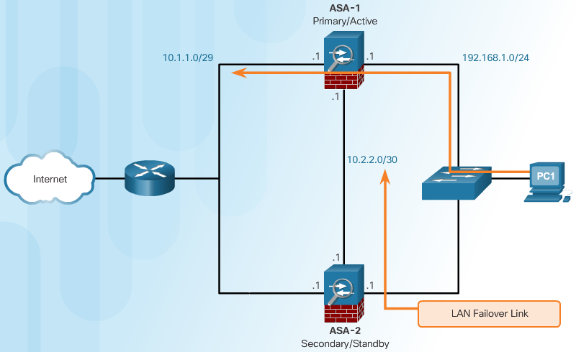
Расширенная функциональность межсетевого экрана ASA (продолжение)
Высокая доступность
Notes:
9.1.1.3 Расширенная функциональность межсетевого экрана ASA (продолжение)

Slide 8
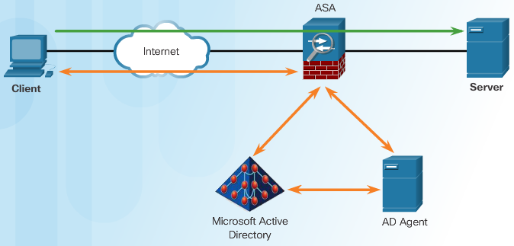
Расширенная функциональность межсетевого экрана ASA (продолжение)
Межсетевой экран с идентификацией пользователей
Notes:
9.1.1.3 Расширенная функциональность межсетевого экрана ASA (продолжение)

Slide 9
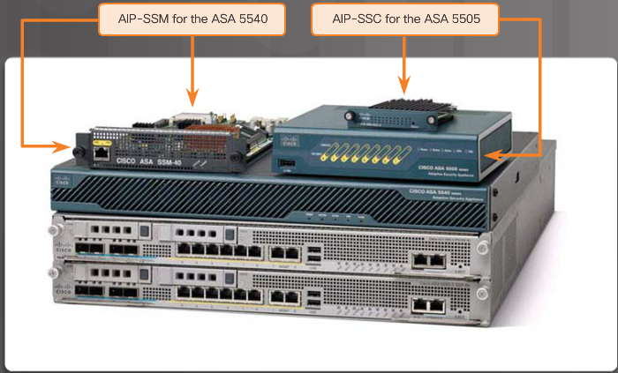
Расширенная функциональность межсетевого экрана ASA (продолжение)
Управление угрозами на ASA
Notes:
9.1.1.3 Расширенная функциональность межсетевого экрана ASA (продолжение)

Slide 10
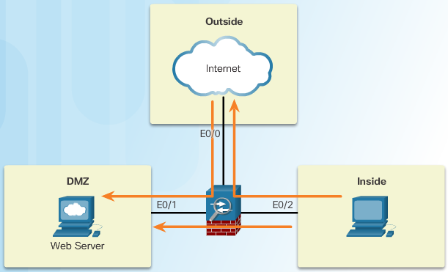
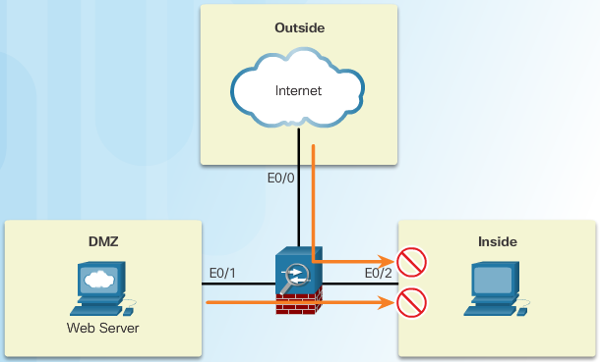
Обзор межсетевых экранов в дизайне сети
Разрешенный трафик
Запрещенный трафик
Notes:
9.1.1.4 Обзор межсетевых экранов в дизайне сети

Slide 11
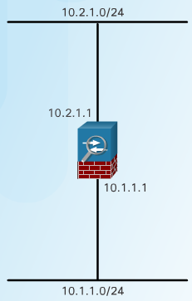
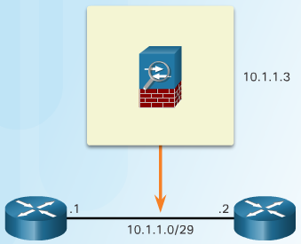
Режимы работы межсетевых экранов ASA
Маршрутизируемый режим
Прозрачный режим
Notes:
9.1.1.5 Режимы работы межсетевых экранов ASA

Slide 12
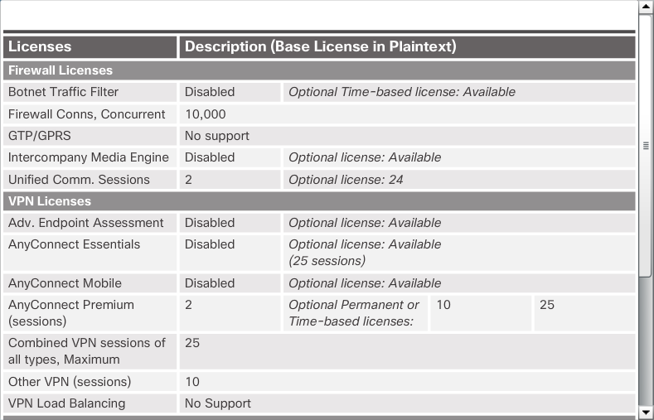
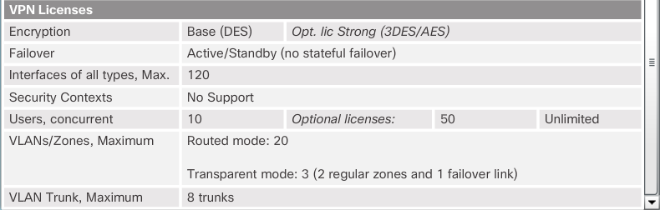
Требования к лицензированию ASA
Особенности базовой лицензии (Base License)
Notes:
9.1.1.6 Требования к лицензированию ASA

Slide 13
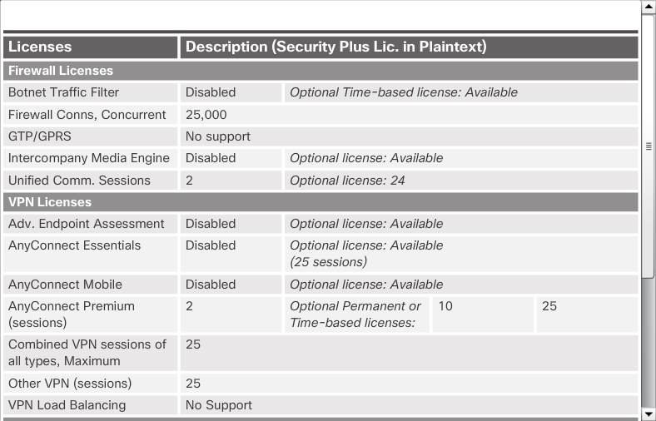

Требования к лицензированию ASA (продолжение)
Особенности лицензии Security Plus
Notes:
9.1.1.6 Требования к лицензированию ASA (продолжение)

Slide 14
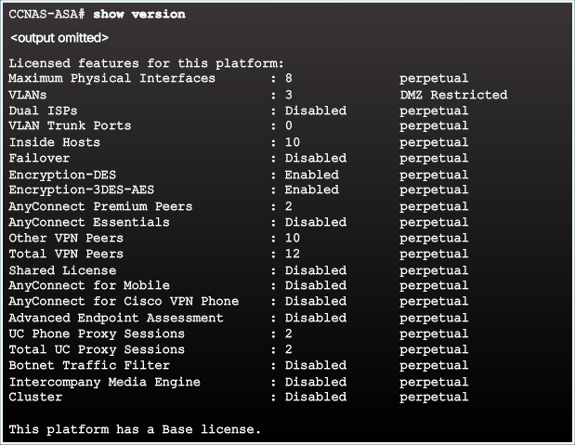
Требования к лицензированию ASA
Результат команды show version
Notes:
9.1.1.6 Требования к лицензированию ASA

Slide 15
Тема 9.1.2: Базовая конфигурация ASA

Slide 16
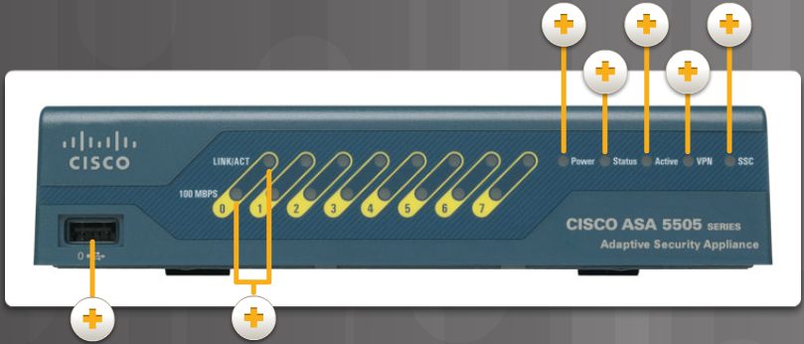
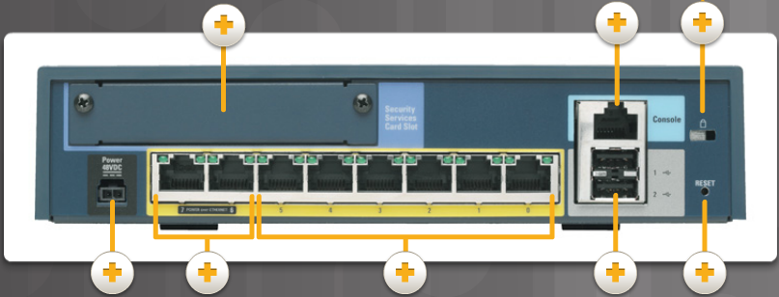
Обзор ASA 5505
Задняя панель ASA 5505
Передняя панель ASA 5505
Notes:
9.1.2.1 Обзор ASA 5505

Slide 17
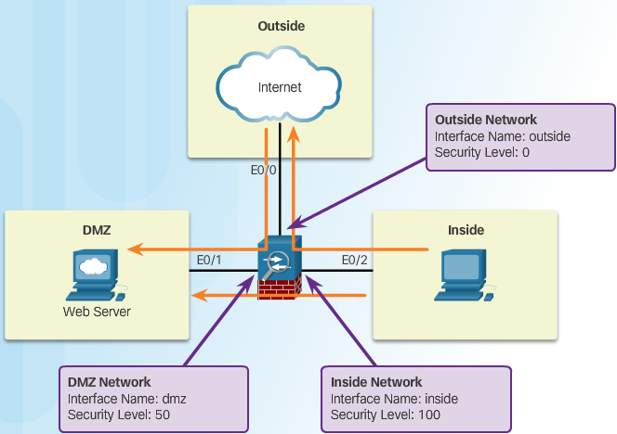
Уровни безопасности ASA
Управление уровнями безопасности:
Сетевой доступ
Механизмы инспектирования
Фильтрация приложений
Notes:
9.1.2.2 Уровни безопасности ASA

Slide 18
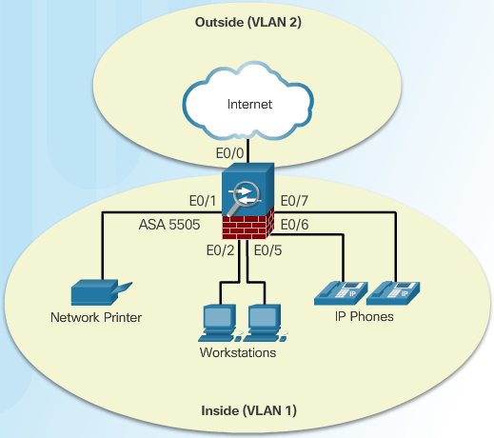
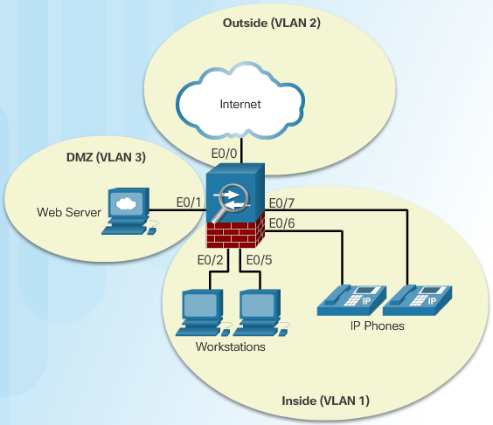
Сценарии развертывания ASA 5505
Развертывание ASA в небольших филиалах
Развертывание ASA на предприятиях малого бизнеса
Notes:
9.1.2.3 Сценарии развертывания ASA 5505

Slide 19
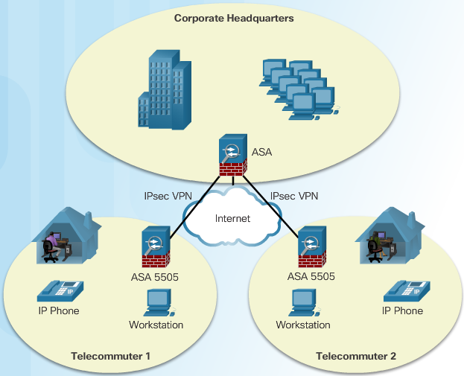
Сценарии развертывания ASA 5505 (продолжение)
Развертывание ASA на крупных предприятиях
Notes:
9.1.2.3 Сценарии развертывания ASA 5505 (продолжение)

Slide 20
Тема 9.2.1: Конфигурация межсетевого экрана ASA

Slide 21
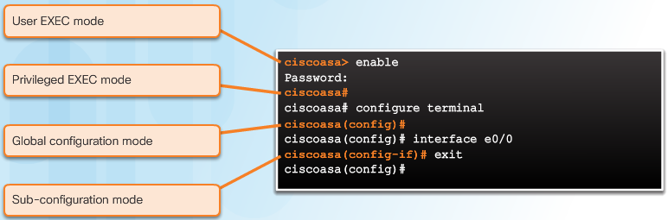
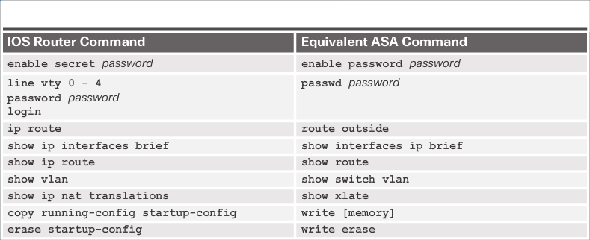
Знакомство с базовыми настройками ASA
Особенности базовой лицензии (Base License)
Особенности лицензии Security Plus
Notes:
9.2.1.1 Знакомство с базовыми настройками ASA

Slide 22
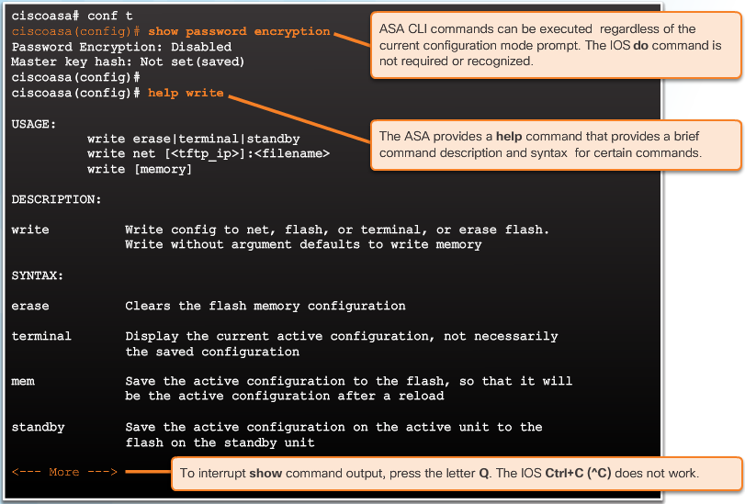
Знакомство с базовыми настройками ASA (продолжение)
Результат команды show version
Notes:
9.2.1.1 Знакомство с базовыми настройками ASA (продолжение)

Slide 23
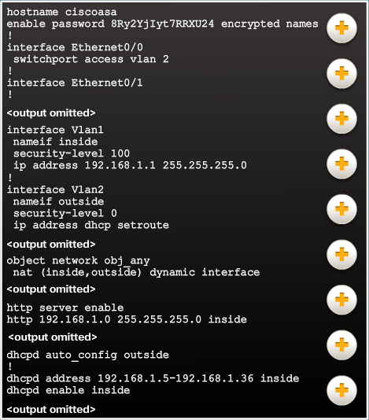
Конфигурация ASA по умолчанию
Обзор конфигурации ASA 5505 по умолчанию
Notes:
9.2.1.2 Конфигурация ASA по умолчанию

Slide 24
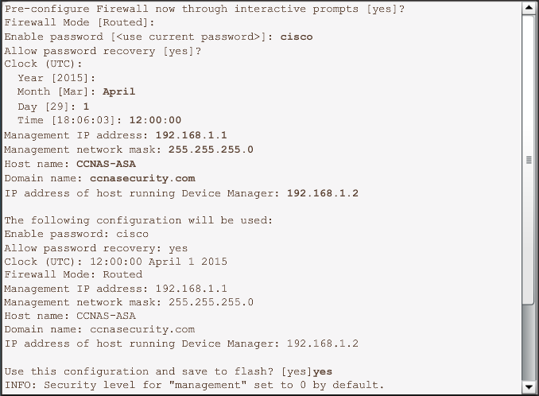
Интерактивный мастер инициализации настройки ASA
Вход в мастер инициализации настройки ASA 5505
Notes:
9.2.1.3 Интерактивный мастер инициализации настройки ASA

Slide 25
Тема 9.2.2: Настройка сервисов и параметров управления

Slide 26
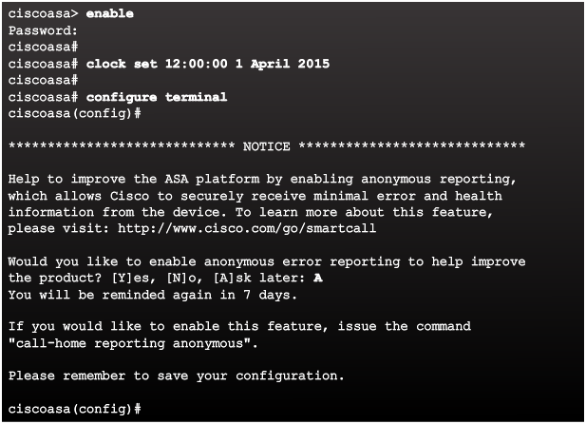
Вход в режим глобальной конфигурации
Пример входа в режим глобальной конфигурации
Notes:
9.2.2.1 Вход в режим глобальной конфигурации

Slide 27
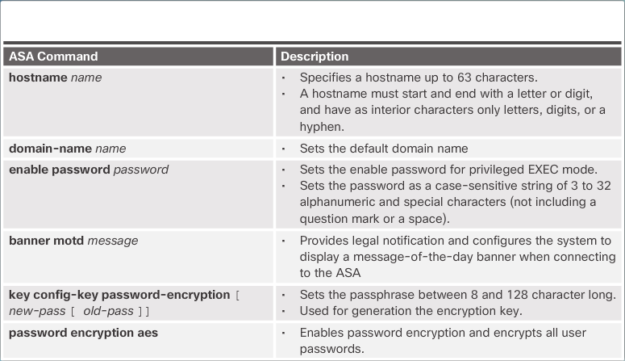
Конфигурирование базовых настроек
Базовые команды конфигурации ASA
Notes:
9.2.2.2 Конфигурирование базовых настроек

Slide 28
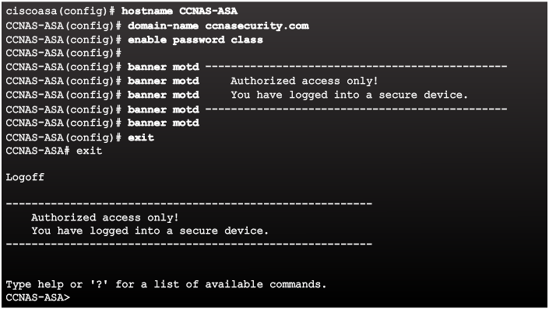
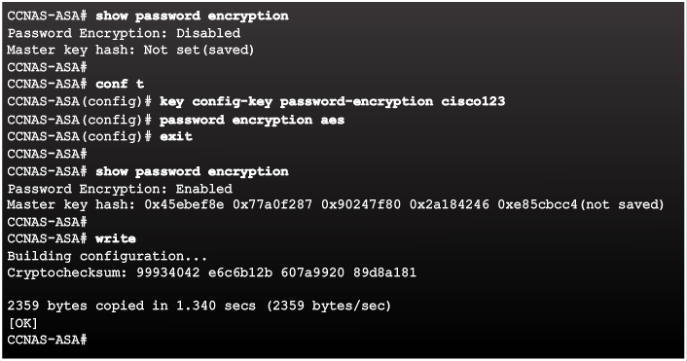
Конфигурирование базовых настроек (продолжение)
Конфигурирование базовых настроек
Пример включения шифрования AES
Notes:
9.2.2.2 Конфигурирование базовых настроек (продолжение)

Slide 29
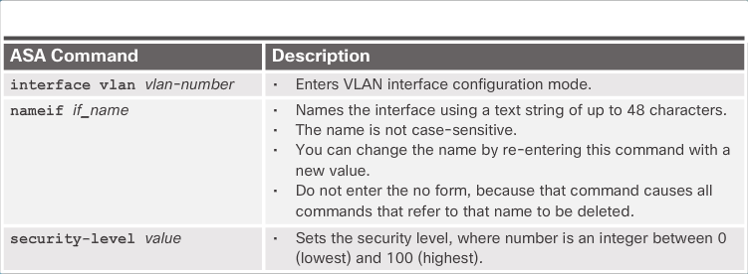
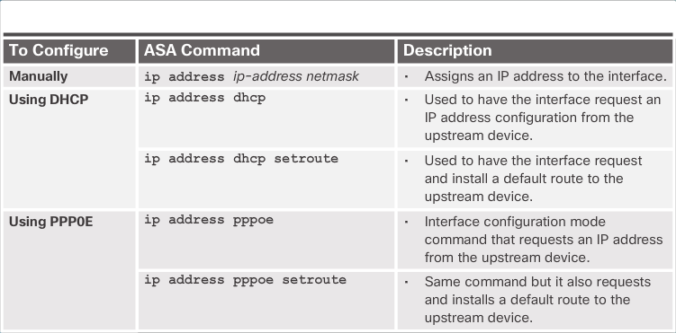
Конфигурирование логических интерфейсов VLAN
Локальные команды режима интерфейса VLAN
Конфигурирование IP-адресов на интерфейсах VLAN
Notes:
9.2.2.3 Конфигурирование логических интерфейсов VLAN

Slide 30
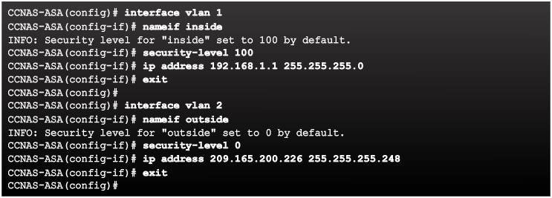
Конфигурирование логических интерфейсов VLAN (продолжение)
Пример конфигурирования интерфейсов VLAN
Notes:
9.2.2.3 Конфигурирование логических интерфейсов VLAN (продолжение)

Slide 31
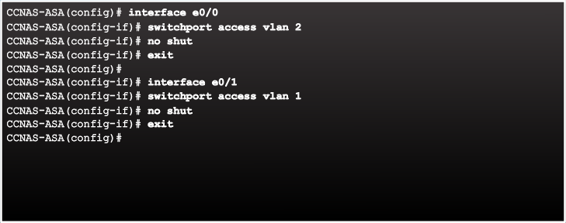
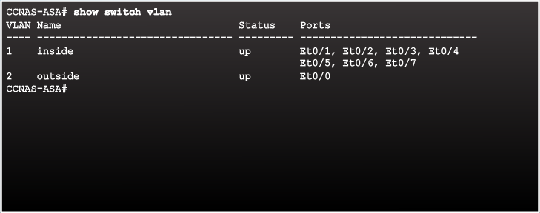
Ассоциация портов уровня 2 с VLAN
Пример конфигурирования портов уровня 2
Пример проверки ассоциации портов с VLAN
Notes:
9.2.2.4 Ассоциация портов уровня 2 с VLAN

Slide 32
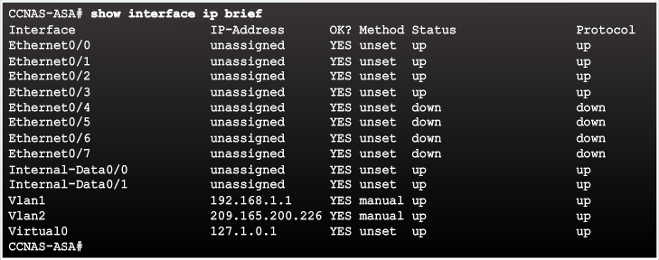
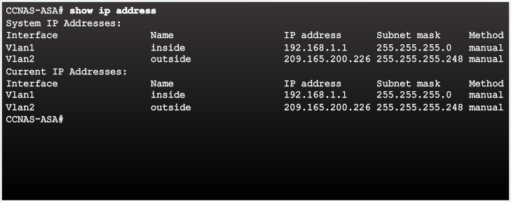
Ассоциация портов уровня 2 с VLAN (продолжение)
Пример проверки статусов интерфейсов
Пример проверки назначения IP-адресов
Notes:
9.2.2.4 Ассоциация портов уровня 2 с VLAN (продолжение)

Slide 33
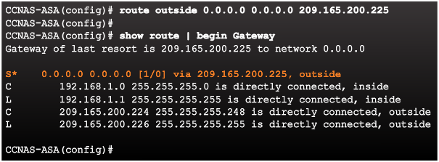
Конфигурирование статической маршрутизации по умолчанию
Notes:
9.2.2.5 Конфигурирование статической маршрутизации по умолчанию

Slide 34
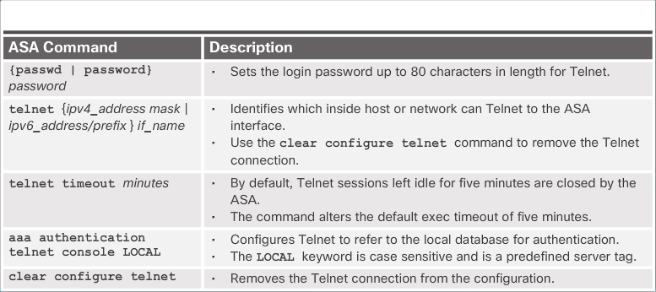
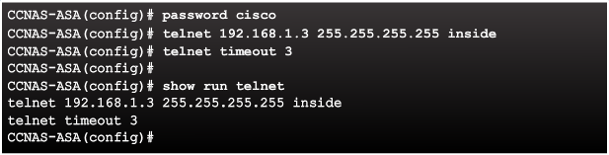
Конфигурирование сервисов удаленного доступа
Команды конфигурации сервиса Telnet
Пример конфигурации сервиса Telnet
Notes:
9.2.2.6 Конфигурирование сервисов удаленного доступа

Slide 35
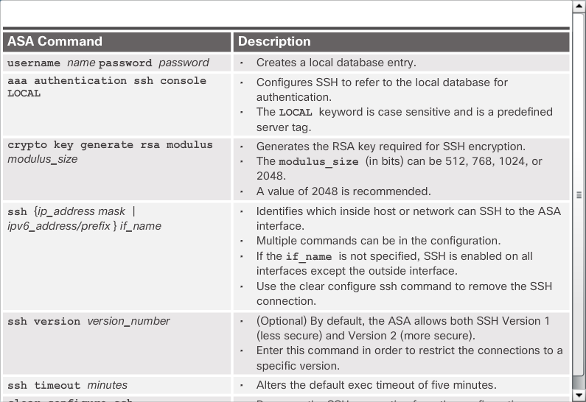
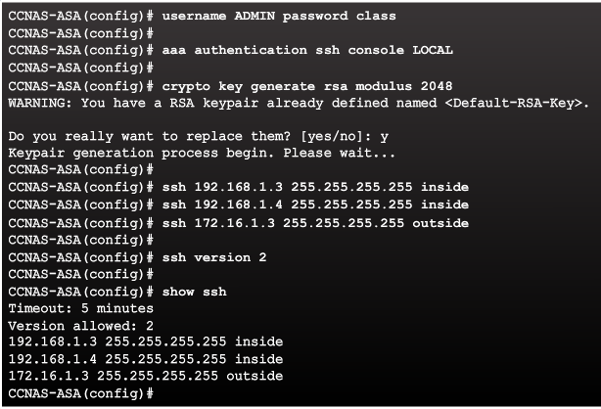
Конфигурирование сервисов удаленного доступа (продолжение)
Команды конфигурации сервиса SSH
Пример конфигурирования доступа по SSH
Notes:
9.2.2.6 Конфигурирование сервисов удаленного доступа (продолжение)

Slide 36
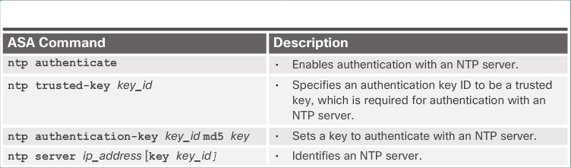
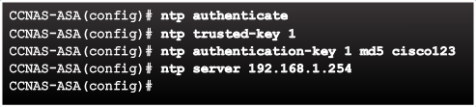
Конфигурирование сервисов протокола сетевого времени (Network Time Protocol, NTP)
Команды аутентификации NTP
Пример конфигурирования NTP
Notes:
9.2.2.7 Конфигурирование сервисов протокола сетевого времени (Network Time Protocol, NTP)

Slide 37
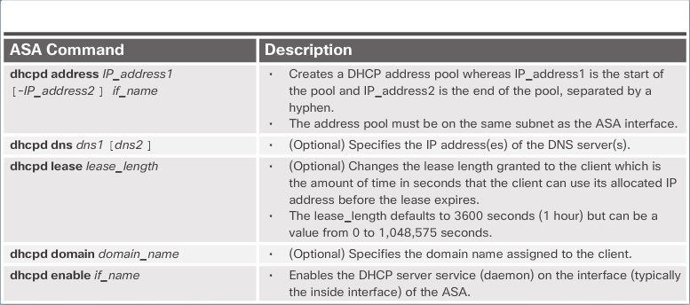
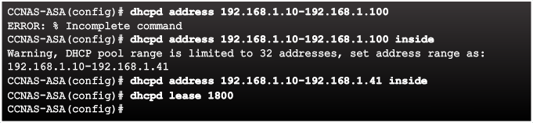
Конфигурирование сервисов DHCP
Команды сервера DHCP
Пример конфигурирования сервера DHCP
Notes:
9.2.2.8 Конфигурирование сервисов DHCP

Slide 38
Тема 9.2.3: Группы объектов

Slide 39
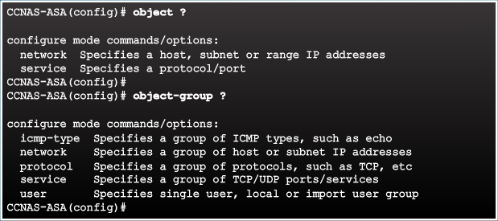
Знакомство с объектами и группами объектов
Notes:
9.2.3.1 Знакомство с объектами и группами объектов

Slide 40
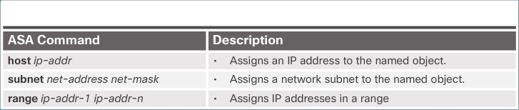
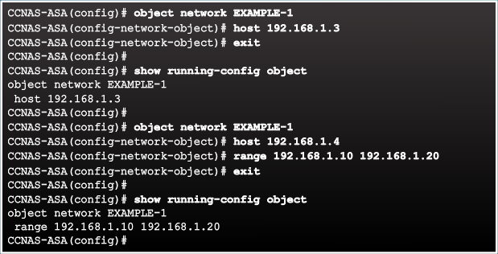
Конфигурирование сетевых объектов
Команды сетевых объектов
Пример конфигурирования сетевых объектов
Notes:
9.2.3.2 Конфигурирование сетевых объектов

Slide 41
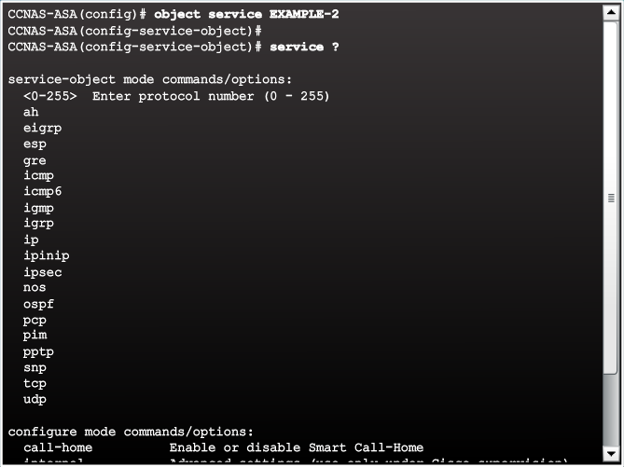
Конфигурирование сервисных объектов
Пример вариантов сервисных объектов
Notes:
9.2.3.3 Конфигурирование сервисных объектов

Slide 42


Конфигурирование сервисных объектов (продолжение)
Общие команды сервисных объектов
Пример конфигурирования сервисных объектов
Notes:
9.2.3.3 Конфигурирование сервисных объектов (продолжение)

Slide 43

Группы объектов
Notes:
9.2.3.4 Группы объектов

Slide 44


Конфигурирование обычных групп объектов
Пример группы сетевых объектов
Пример группы сетевых объектов ICMP-типа
Notes:
9.2.3.5 Конфигурирование обычных групп объектов

Slide 45

Конфигурирование обычных групп объектов (продолжение)
Пример группы сервисных объектов
Notes:
9.2.3.5 Конфигурирование обычных групп объектов (продолжение)
9.2.3.6 Задание. Определение типов групп объектов

Slide 46
Конфигурирование обычных групп объектов (продолжение)
Пример группы сервисных объектов
Notes:
9.2.3.5 Конфигурирование обычных групп объектов (продолжение)
9.2.3.6 Задание. Определение типов групп объектов

Slide 47
Тема 9.2.4: ACLS

Slide 48


ACL-списки ASA
Сходство между ACL-списками ASA и ACL-списками IOS
Сходство между ACL-списками ASA и ACL-списками IOS
Notes:
9.2.4.1 ACL-списки ASA

Slide 49


Типы фильтрации ACL-списков ASA
Трафик с верхних уровней разрешен для передачи на нижние уровни
Трафик с нижних уровней запрещен для передачи верхним уровням
Notes:
9.2.4.2 Типы фильтрации ACL-списков ASA

Slide 50



Типы ACL-списков ASA
Примеры расширенных ACL-списков
Пример стандартного ACL-списка
Пример ACL-списка IPv6
Notes:
9.2.4.3 Типы ACL-списков ASA

Slide 51

Конфигурирование ACL-списков
Параметры команд ACL
Notes:
9.2.4.4 Конфигурирование ACL-списков

Slide 52

Конфигурирование ACL-списков (продолжение)
Сокращенный синтаксис расширенного ACL-списка
Notes:
9.2.4.4 Конфигурирование ACL-списков (продолжение)

Slide 53


Конфигурирование ACL-списков (продолжение)
Элементы ACL-списков ASA
Notes:
9.2.4.4 Конфигурирование ACL-списков (продолжение)

Slide 54

Применение ACL-списков
Синтаксис команды access-group
Notes:
9.2.4.5 Применение ACL-списков

Slide 55

ACL-списки и группы объектов
Эталонная топология ACL
Notes:
9.2.4.6 ACL-списки и группы объектов

Slide 56


ACL-списки и группы объектов (продолжение)
Примеры конфигурации расширенных ACL-списков
Проверка конфигурации ACL-списка
Notes:
9.2.4.6 ACL-списки и группы объектов (продолжение)

Slide 57


Примеры ACL-списков, использующих группы объектов
Синтаксис сжатого и расширенного ACL-списка с группами объектов
Эталонная топология ACL
Notes:
9.2.4.7 Примеры ACL-списков, использующих группы объектов

Slide 58


Примеры ACL-списков, использующих группы объектов
Пример конфигурации ACL-списков и группы объектов
Пример проверки конфигурации ACL-списков и группы объектов
Notes:
9.2.4.7 Примеры ACL-списков, использующих группы объектов

Slide 59
Тема 9.2.5: Сервисы NAT на ASA

Slide 60

Обзор ASA NAT
Типы развертывания сервисов NAT:
Внутренний NAT
Внешний NAT
Двусторонний NAT
Notes:
9.2.5.1 Обзор ASA NAT

Slide 61

Конфигурирование динамического NAT
Эталонная топология динамического NAT
Notes:
9.2.5.2 Конфигурирование динамического NAT

Slide 62



Конфигурирование динамического NAT (продолжение)
Пример конфигурации динамического NAT
Пример разре­шения обратного трафика
Пример проверки конфигурации динамического NAT
Notes:
9.2.5.2 Конфигурирование динамического NAT (продолжение)

Slide 63


Конфигурирование динамического РAT
Пример конфигурации динамического РAT
Пример проверки конфигурации динамического РAT
Notes:
9.2.5.3 Конфигурирование динамического РAT

Slide 64


Конфигурирование статического NAT
Пример конфигурирования интерфейса DMZ
Пример конфигурации статического NAT
Notes:
9.2.5.4 Конфигурирование статического NAT

Slide 65

Конфигурирование статического NAT (продолжение)
Пример проверки конфигурации статического протокола NAT
Notes:
9.2.5.4 Конфигурирование статического NAT (продолжение)

Slide 66
Тема 9.2.6: AAA

Slide 67

Обзор ААА
Notes:
9.2.6.1 Обзор ААА

Slide 68


Локальная база данных и серверы
Команды сервера RADIUS и TACACS+
Пример конфигурации сервера AAA TACACS+
Notes:
9.2.6.2 Локальная база данных и серверы

Slide 69

Конфигурирование ААА
Notes:
9.2.6.3 Конфигурирование ААА

Slide 70
Тема 9.2.7: Сервисные политики в ASA

Slide 71

Обзор MPF
Notes:
9.2.7.1 Обзор MBF

Slide 72

Конфигурирование карт классов (class maps)
Notes:
9.2.7.2 Конфигурирование карт классов (class maps)

Slide 73

Определение и активирование политики
Применение модульной системы политик (MPF)
Notes:
9.2.7.3 Определение и активирование политики

Slide 74

Политика ASA по умолчанию
Конфигурация сервисной политики по умолчанию
Notes:
9.2.7.4 Политика ASA по умолчанию

